Slide 1
La domanda di lavoro nel lungo periodo
Lezione 22/10/24

Slide 2
… ricordiamo che
Nel lungo periodo la domanda di lavoro deriva dalla combinazione di due (o più) fattori della produzione (per noi K e L) e che:
  1. La quantità prodotta aumenta allontanandosi dall’origine (partendo da un punto, se si aumenta K o L o entrambi la produzione aumenta): linea di espansione dell’impresa
  2. Gli isoquanti sono inclinati negativamente. Se aumenta L, K deve diminuire se vogliamo produrre sempre la stessa quantità Q*
  3. Gli isoquanti sono convessi. Quando stiamo usando molto L e poco K, la produttività di L è bassa e quella di K alta (accade il contrario per l’alta intensità di K)

Slide 3
Proprietà degli isoquanti (…cont.)
Per definizione, quindi, l’effetto sulla produzione della diminuzione di K e dell’aumento di L necessario per restare sullo stesso isoquanto deve essere nullo.
Qual è l’effetto sulla produzione della riduzione di K?
  ∆Y_{K} = PM_{K} x (-∆K)
Qual è l’effetto sulla produzione dell’aumento di L?
  ∆Y_{L} = PM_{L} x ∆L

Slide 4
Proprietà degli isoquanti (…cont.)
Per restare sullo stesso isoquanto, la somma di queste variazioni deve essere uguale a zero:
  ∆Y = ∆Y_{K} + ∆Y_{L} = (PM_{K} x ∆K) + (PM_{L} x ∆L) = 0
Da questa espressione è facile calcolare l’inclinazione dell’isoquanto:
  (PM_{K} x ∆K) = - (PM_{L} x ∆L)
  ∆K/∆L = - PM_{L} / PM_{K}
L’inclinazione dell’isoquanto è uguale al rapporto tra le produttività marginali

Slide 5
Il lungo periodo: riassunto
Nel lungo periodo il livello di capitale può variare
  il problema dell’impresa oltre a quello di max il profitto, è anche quello di scegliere la tecnica produttiva o tecnologia ottima (cioè, la combinazione di L e K) per realizzare ogni livello di produzione che minimizzi i costi.
La scelta del mix ottimale di K e L, sia dal punto di vista tecnico che economico, dipende dalla tecnologia a disposizione, ossia dal saggio marginale di sostituzione tecnica (pendenza isoquanti di produzione): SMST= - (ƒ_{L}/ ƒ_{K})
Il SMST si deriva osservando che lungo lo stesso isoquanto: dy= f_{L}dL+ f_{K}dK=0 ⇒ dK/dL= -(f_{L}/ f_{K})
Il SMST dipende dalla curvatura dell’isoquanto (simile quindi alle condizioni che abbiamo visto per le curve di indifferenza nel caso del lavoratore)

Slide 6
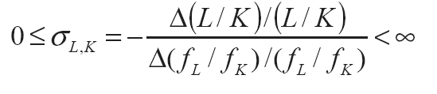
L’elasticità di sostituzione
E’ conveniente esprimere il grado di sostituibilità di due fattori usando l’elasticità di sostituzione:
Se σ_{LK}= 0 K e L perfetti complementi
Se σ_{LK}= ∞ K e L perfetti sostituti
Più in generale:
  Se σ _{LK}<0 i fattori sono complementari
  Se σ _{LK}>0 i fattori sono sostituti

Slide 7


Gli isoquanti ed elasticità
$$\frac{f_{L}}{f_{K}}(B_{0})$$
K
∆KA = ∆KB
∆LA > ∆LB
B0
∆KB
∆K
$$\frac{f_{L}}{f_{K}}(B_{1})$$
B1
∆L
A0
∆KA
∆K
A1
Q=Q*
∆L
∆LB
∆LA
L

Slide 8
Perfetti Complementi (coefficienti fissi di produzione): σ_{LK}= 0

Slide 9
Perfetti sostituti: σ_{LK}= ∞

Slide 10
Isoquanto con elasticità di sostituzione positiva: fattori sostituti
K
Q₂
Q₁
Q₀
L
Isoquanto di produzione: insieme delle tecniche produttive (coppie K,L) che generano uno stesso livello di output. E’inclinato negativamente (f_{L}<0, f_{K}>0) e convesso verso l’origine (f_{LL}<0 f_{KK}<0)

Slide 11
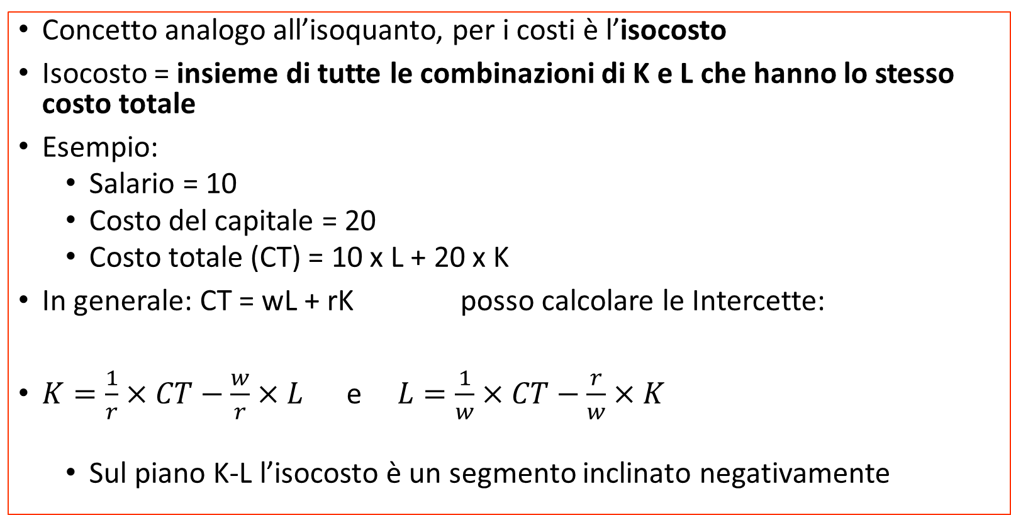
Gli isocosti
Concetto analogo all’isoquanto, per i costi è l’isocosto
Isocosto = insieme di tutte le combinazioni di K e L che hanno lo stesso costo totale
Esempio:
  Salario = 10
  Costo del capitale = 20
  Costo totale (CT) = 10 x L + 20 x K
In generale: CT = wL + rK posso calcolare le Intercette:
$K=\frac{1}{r}×CT−\frac{w}{r}×L$ e $L=\frac{1}{w}×CT−\frac{r}{w}×K$
  Sul piano K-L l’isocosto è un segmento inclinato negativamente

Slide 12
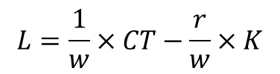
La mappa di isocosti
$$L=\frac{1}{w}×CT−\frac{r}{w}×K$$

Slide 13
Isocosti e variazioni del salario
L
L

Slide 14
Minimizzazione dei costi
Tangenza significa che le inclinazioni sono identiche:
  Inclinazione dell’isoquanto = - PMg_{L} / PMg_{K}
  Inclinazione dell’isocosto = - w/r
  ⇒ Condizione di equilibrio :
  ⇒ o
  Abbiamo ottenuto la condizione di scelta ottima per l’impresa nel lungo periodo/con più fattori

Slide 15
Combinazione ottimale dei fattori, dato il livello di produzione Y
Per ogni livello di produzione, Y la combinazione tecnica ottimale è quella che consente di produrre al minimo costo, dati w (prezzo di una unità di L) e r (prezzo di una unità di K).
Variazione nei prezzi relativi dei fattori mutano la tecnica produttiva ottima
Graficamente la combinazione di minimo costo è quella che si colloca nel punto di tangenza tra l’isoquanto e l’isocosto più basso

Slide 16
Equilibrio ad output costante (funzioni di domanda condizionali)
Nel punto di equilibrio si ha:
  Nel discreto:
  Nel continuo:
Variazioni dei prezzi relativi dei fattori mutano la tecnica produttiva ottima.
La funzione di domanda di lavoro che ne deriva è quella ad output costante (funzione di domanda condizionale) è
L_{Q} = L(W/R,Q)
Prezzi relativi
Quantità
prodotta

Slide 17
Effetto sostituzione ed effetto scala
Un aumento di W provoca:
  Una riduzione di L per effetto di sostituzione: il lavoro diventa relativamente più costoso rispetto al capitale;
  Una riduzione di L per effetto scala: il costo marginale aumenta e, per riportarlo uguale al P che è dato, bisogna ridurre la produzione, riducendo quindi l’utilizzo sia di K che di L
  La variazione di K può indurre ulteriori aggiustamenti nella domanda di lavoro
Per questa ragione l’elasticità della domanda di lavoro al variare del salario è maggiore nel lungo che nel breve periodo.

Slide 18
L’effetto sostituzione
Rispetto a quanto abbiamo visto in precedenza con l’offerta di lavoro, qui vogliamo sottolineare che la composizione dei due fattori cambia per rimanere sullo stesso isoquanto

Slide 19
L’effetto scala: determinato da aumento di disponibilità finanziarie o da una loro riduzione

Slide 20
Funzioni di domanda non condizionali
(ad output variabile)
Le funzioni di domanda non condizionali (ad output variabile ) considerano sia l’effetto sostituzione che scala e quindi le variazioni dei prezzi relativi (o dei coefficienti angolari):
  L = L (W/P, R/P)
  K = K (W/P, R/P)
La curva di domanda di lavoro di lungo periodo sarà più elastica di quella di breve periodo se prevale l’effetto scala (e quindi ∂K/∂W <0)
Anche in questo caso possono essere calcolate le varie elasticità ai prezzi (ad output variabile)

Slide 21
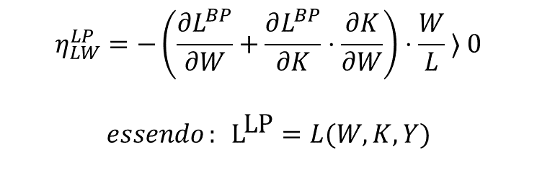

Elasticità del lavoro al variare del salario
BREVE PERIODO
LUNGO PERIODO
$$η_{LW}=−\frac{∂L}{∂W}⋅\frac{W}{L} ⟩ 0$$
$$essendo:{ }L^{\text{BP}}=L(W,\bar{K},Y)$$
$$η_{LW}^{LP}=−\left(\frac{∂L^{BP}}{∂W}+\frac{∂L^{BP}}{∂K}⋅\frac{∂K}{∂W}\right)⋅\frac{W}{L} ⟩ 0$$
$$essendo:{ }L^{\text{LP}}=L(W,K,Y)$$
Ricordiamo che il K varia perché se aumenta W, aumenta il costo marginale e per mantenere il livello ottimo di produzione, non potendo agire sui prezzi che sono dati, K deve variare e questo a sua volta fa variare la domanda di lavoro…. Questi aggiustamenti sono possibili solo nel lungo periodo

Slide 22
L’elasticità della domanda di lavoro o regole di Marshall della domanda derivata
La domanda di lavoro è tanto maggiore quanto maggiore:
  è l’elasticità della domanda del prodotto dell’impresa al variare del suo prezzo
  è l’elasticità di sostituzione tra fattori di produzione (elasticità incrociata)
  è l’elasticità dell’offerta degli altri fattori di produzione che possono sostituire il lavoro
  è il peso del costo del lavoro sui costi totali di produzione

Slide 23
Estimated own and cross price elasticities between capital, labor and human capital per worker (USA)
Demand for | Price of
 | Physical Capital | Numbers of Workers | Human Capital per Worker
Physical Capital | -0.45 | 1.07 | -0.11
Numbers of Workers | 0.66 | -1.44 | 0.15
Human Capital per Worker | -0.15 | 0.35 | -0.13
Red: Complements; Blue: Substitutes
Note: Based on share-weighted elasticities of substitution reported in Table 6 of Huang. Hallam, Orazem and Paterno, "Empirical Tests of Efficiency Wage Models."Economica 65 (February 1998):125-143.

Slide 24
La domanda di lavoro nei dati
Dove trovare le statistiche della domanda?

Slide 25
Come definire la domanda di lavoro con l’uso dei dati ISTAT (vedi glossario)
Posizioni lavorative sono contraddistinte da contratto di lavoro (fonte INPS) tra una persona fisica e un’unità produttiva (impresa o istituzione privata), che prevede lo svolgimento di una prestazione lavorativa a fronte di un compenso (retribuzione). Si possono distinguere da quelle in somministrazione che riguardano questo particolare tipo di contratto molto usato e abusato in un recente passato.
Addetto: persona occupata in un’unità giuridico-economica, come lavoratore indipendente o dipendente calcolato come posizione lavorativa in media annua.
Unità di lavoro (Ula): nell’ambito degli schemi di contabilità nazionale le unità di lavoro (Ula) misurano il numero di posizioni lavorative ricondotte a misure standard a tempo pieno

Slide 26
Continua….
Ore lavorate: nell’ambito degli schemi di contabilità nazionale misurano le ore effettivamente lavorate, retribuite e non retribuite, in qualsiasi posizione professionale (dipendente e indipendente), purché finalizzate alla produzione del reddito.
posti vacanti: sono quei posti di lavoro retribuiti che siano nuovi o già esistenti, purché liberi o in procinto di diventarlo, per i quali il datore di lavoro cerchi attivamente un candidato adatto al di fuori dell’impresa interessata e sia disposto a fare sforzi supplementari per trovarlo (concetto di flusso).
costo del lavoro: somma delle retribuzioni lorde e degli oneri sociali. Retribuzioni lorde=retribuzioni contrattuali+ oneri fiscali e previdenziali
La domanda di lavoro del settore privato è quella usata poi per le stime

Slide 27
Ore o lavoratori?
Istat (2019), Il mercato del lavoro verso una lettura integrata, p. 36
https://www.istat.it/it/files//2023/09/Mercato-del-lavoro-2-trim-2023.pdf

Slide 28
2024_II: https://www.istat.it/wp-content/uploads/2024/09/Mercato-del-lavoro-II-trim_2024.pdf
Istat (2019), Il mercato del lavoro verso una lettura integrata, p. 37

Slide 29
…e l’effetto della pandemia
Fonte: Istat (2022), Mercato del Lavoro – II trimestre 2022, p. 16

Slide 30
Un mercato del lavoro flessibile? Le imprese
Tasso di mobilità lordo (interpretabile come una misura di intensità del ricambio dei posti di lavoro),
Tasso di mobilità netto (che misura l’incidenza della creazione netta di posizioni)

Slide 31
I flussi di lavoro dipendente: i dati INPS
Fonte: MinLav (2024) Rapporto annuale sulle Comunicazioni Obbligatorie
https://www.lavoro.gov.it/documenti-e-norme/studi-e-statistiche/rapporto-annuale-sulle-comunicazioni-obbligatorie-2024.pdf

Slide 32
Le comunicazioni obbligatorie delle imprese all’INPS/MinLav: i rapporti di lavoro
Fonte: Elaborazioni proprie su dati CO del Ministero del Lavoro e delle Politiche Sociali

Slide 33
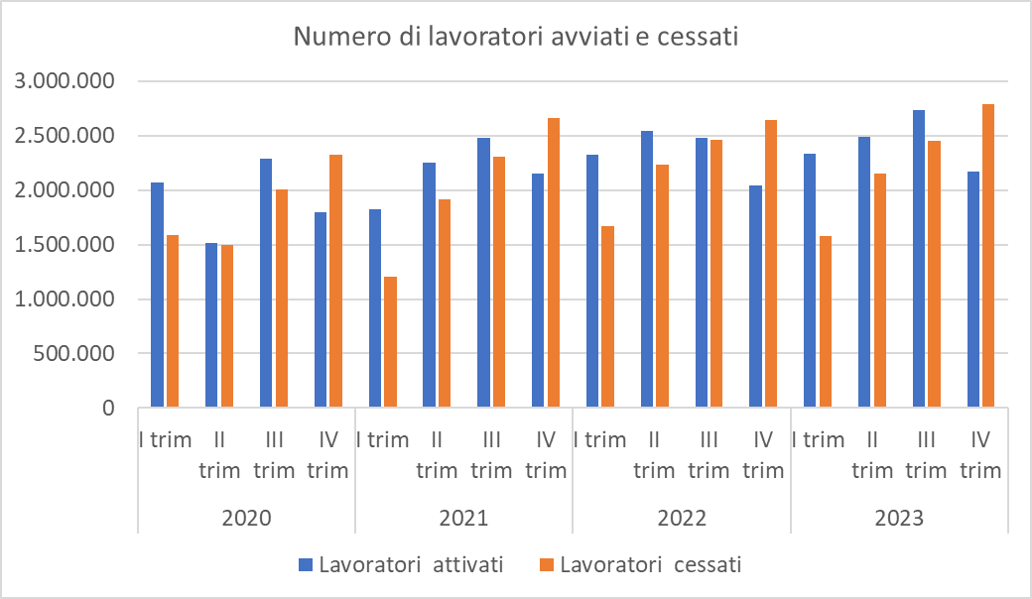
… e i lavoratori (flusso)
 |  | Rapporto contratti/individui | Saldo Posizioni lavorative
2020 | I trim | 1,1 | 250.652
 | II trim | -0,5
 | III trim | 1,2
 | IV trim | 1,1
2021 | I trim | 1,2 | 619.237
 | II trim | 1,1
 | III trim | 1,3
 | IV trim | 1,1
2022 | I trim | 1,2 | 383.924
 | II trim | 1,1
 | III trim | 3,4
 | IV trim | 1,2
2023 | I trim | 1,2 | 753.312
 | II trim | 1,1
 | III trim | 1,3
 | IV trim | 1,2
Fonte: Elaborazioni proprie su dati CO del Ministero del Lavoro e delle Politiche Sociali

Slide 34
I contratti di lavoro somministrati
https://ebitemp.it/banca-dati-completa-delle-note-trimestrali/
tab_storico_MARZO2023.xlsx (live.com)

Slide 35
… e nel più breve periodo
Fonte: MinLav (2022) Nota trimestrale sulle tendenze dell’occupazione. II trimestre 2022, p. 10

Slide 36
Qualche esercizio
Sia la produttività marginale del lavoro in termini fisici data da PMgL = 20-L. Il salario w è pari a 10, e il prezzo del bene venduto dall'impresa, p è pari a 2. Quanto vale la domanda di lavoro?
Sia la funzione di produzione Q(L)= 100 + 10L - 5L². Siano inoltre w = 12 e p = 3. Quanto Lavoro domanda l'impresa?
Dato l'esercizio precedente, calcolate di quanto varia la domanda di lavoro se w cresce del 10%.

